Slide 1
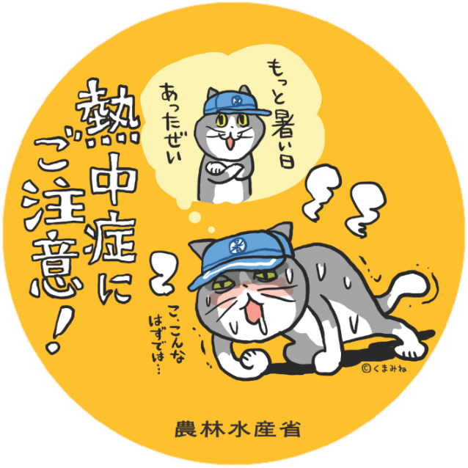
推進機関のみなさまへ
熱中症関係情報集
夏に向けて、農作業中に熱中症になる人が増えています。
熱中症は正しい知識を身につけることで、適切に予防することが可能です。
熱中症の発生状況
熱中症にかかりやすい人
MAFFアプリと熱中症警戒アラートの連携
熱中症対策
・作業中に気を付けること
・熱中症対策アイテムの活用
熱中症の症状と応急処置
暑さ指数に応じた作業の目安
（参考）熱中症関係情報
… 1
… 1
… 2
… 3
… 3
… 4
… 5
… 6
… 7

Slide 2
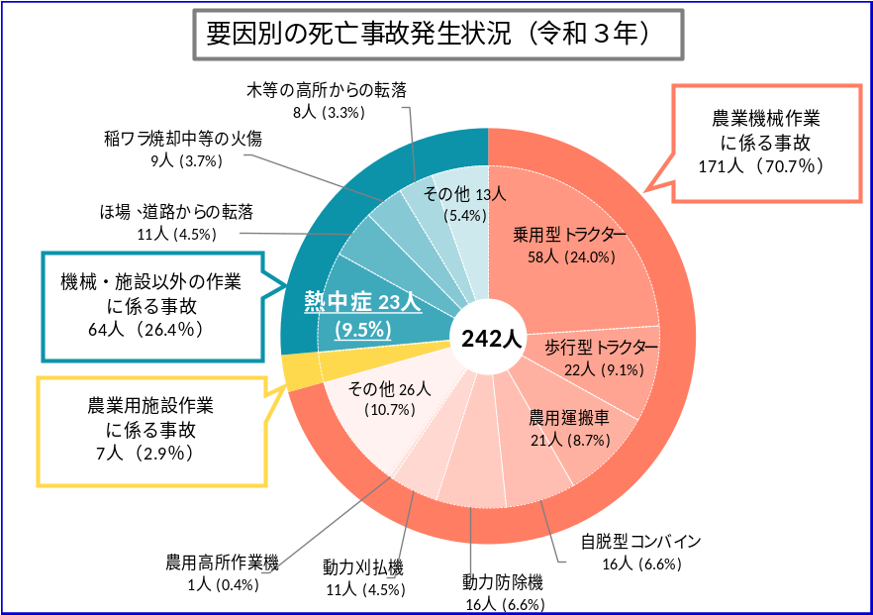
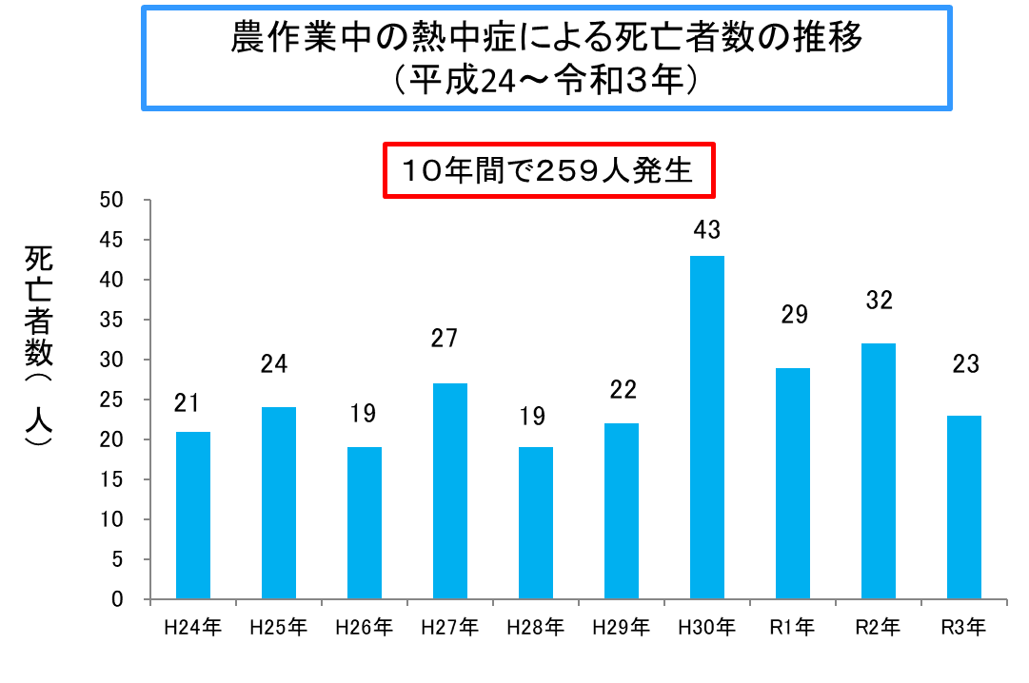
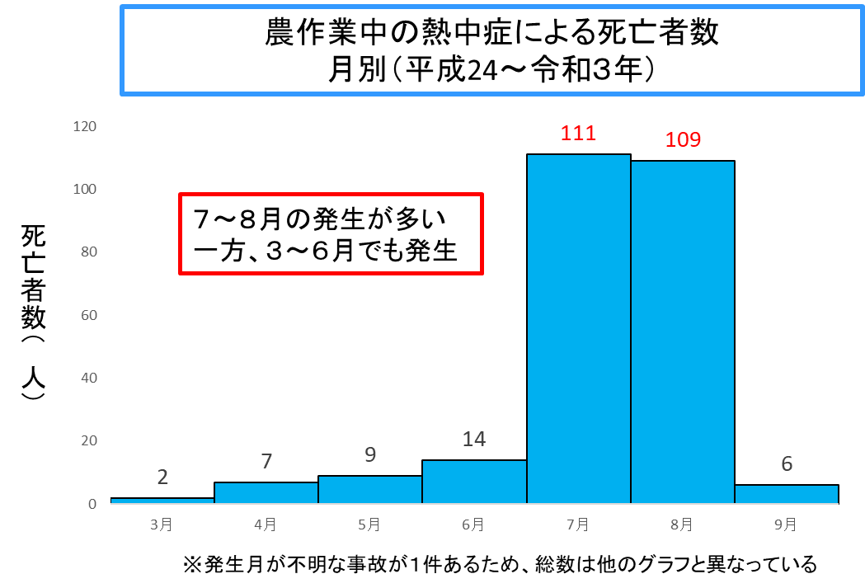
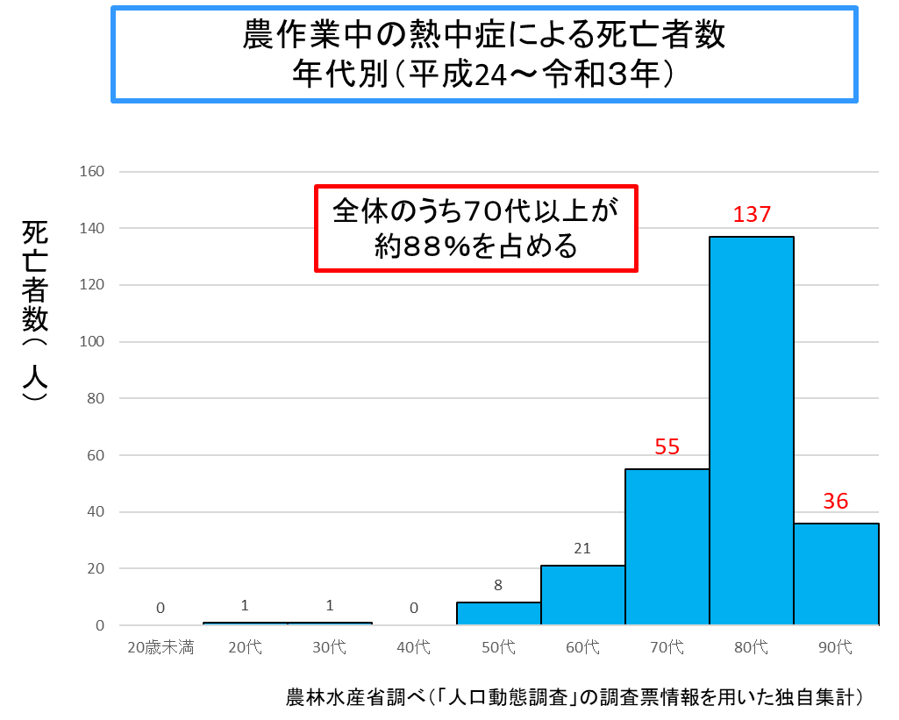
熱中症の発生状況
〇熱中症による死亡者は
年によって増減はありますが、
1,000人を超えている年
もあります。
〇農作業中の熱中症による
死亡者は直近10年間で259人
（農作業死亡事故のうち
約１割が熱中症によるもの）
〇農作業中の熱中症による
死亡者を月別に見ると、
７～８月の発生が多い一方、
他の月でも発生しています。
熱中症にかかりやすい人
〇農作業中の熱中症による
死亡者数を年代別に見ると
70代以上が約９割を占めています。
〇一般的に、高齢者は暑さや
水分不足に対する感覚機能が
低下するとされているので、
特に注意が必要です。

Slide 3
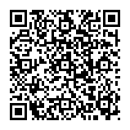
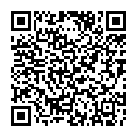
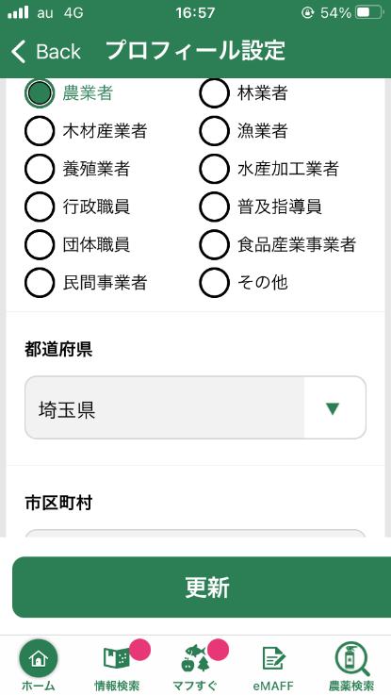
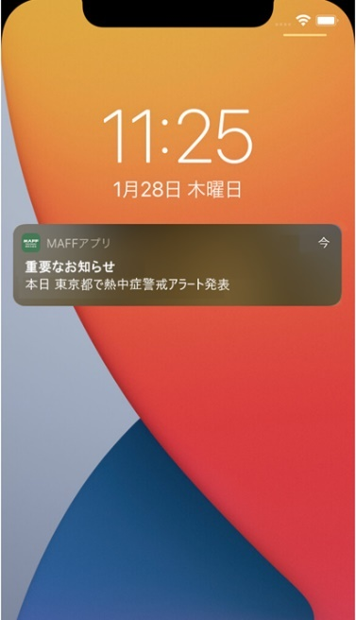
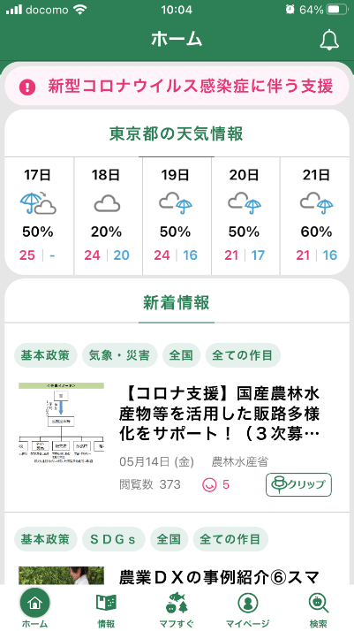

MAFFアプリと熱中症警戒アラートの連携
MAFFアプリ^{注）}では、登録された地域に熱中症警戒アラートが発表された場合、当日の朝に自動でアラートが通知される機能が付加されています
注）MAFFアプリは農林水産省が農林漁業者等のスマートフォンに、農林水産業に役立つ情報を直接お届けするアプリです。
MAFFアプリの設定
↓QRリーダーで読み取り、
アプリをダウンロード
①MAFFアプリをダウンロード
↓農林水産省HP（MAFFアプリについて）
https://www.maff.go.jp/j/kanbo/maff-app.html
Android
iOS
②push通知機能をONに設定
マイページのプロフィール設定で、
1）都道府県と市区町村を設定
2）ページをスクロール
3）push通知をON
4）更新
熱中症警戒アラートの通知
ロック画面のプッシュ通知
MAFFアプリのホーム画面の通知

Slide 4
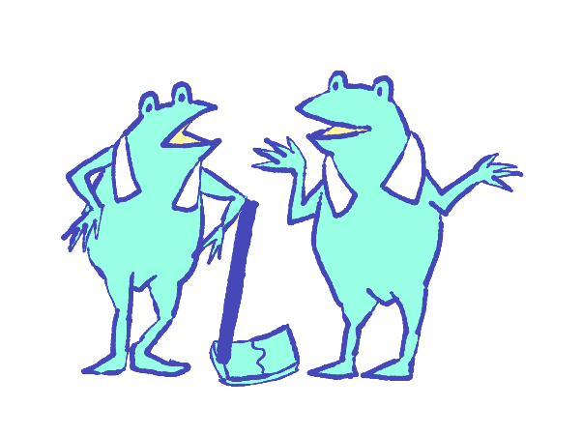
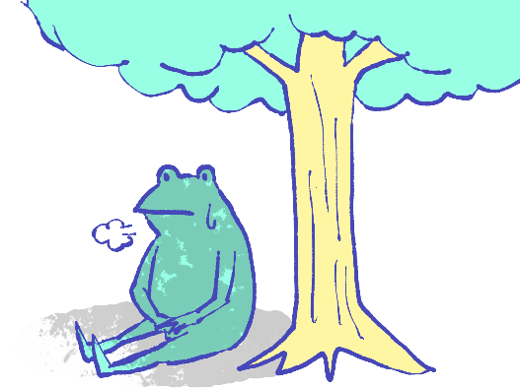
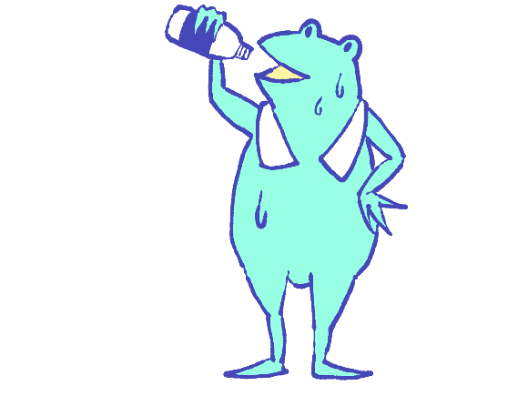
熱中症対策
作業中に気をつけること
高温時の作業は避けましょう
一般的に70歳以上の方は、のどのかわきや気温の上昇を感じづらくなります。日中の気温の高い時間帯は外して作業しましょう。
単独作業は避けましょう
なるべく2人以上で作業し、時間を決めて声をかけあったり、異常がないか
確認しあうようにしましょう。
20分おきに
休憩＆水分補給しましょう
涼しい日陰などで作業着を脱ぎ、体温を下げましょう。
のどがかわいていなくても、20分おきに毎回コップ１～２杯以上を目安に
水分補給しましょう。

Slide 5
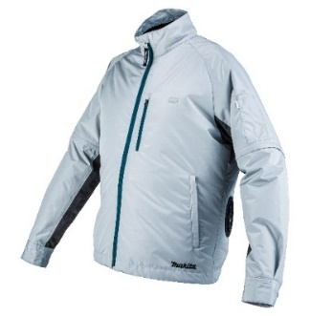
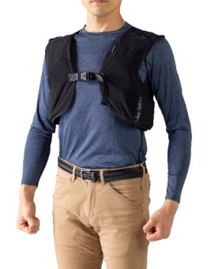
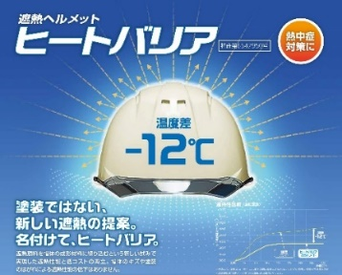
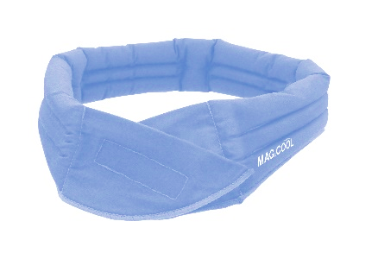

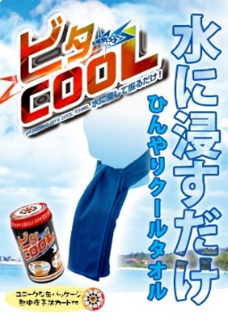
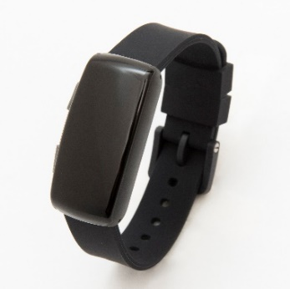
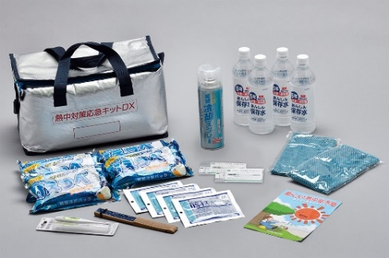
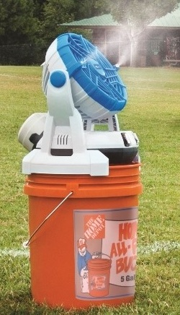
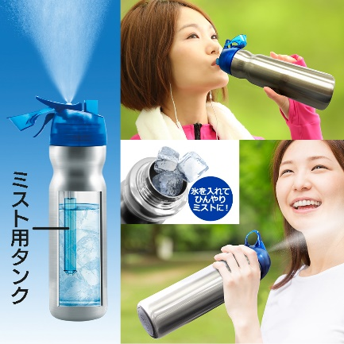
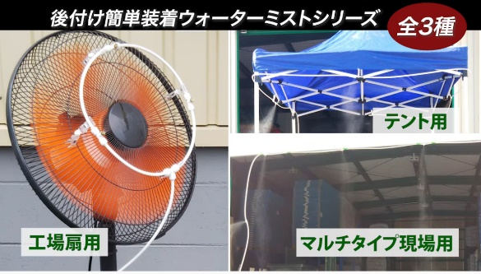
熱中症対策アイテムの活用
〇暑い時間帯の作業等が避けられない場合
▲ファン付きウェア
▲冷却ベスト
▲ヘルメット・帽子
▲ネッククーラー
身体に風を吹き込み、気化熱で涼しい
保冷剤などで
身体を直接冷やす
ファン付きウェアも組合せも◎
過熱素材を練り込んだものや通気性のあるものなど、素材や機能性もチェック
首元は冷やす場所として最適
水や氷を使用するもの、充電して使用するものがある
〇１人作業のリスクを回避したい場合
▲ウェアラブル端末
▲救急セット
▲冷感タオル
深部体温や体内の水分バランスを計測し、休憩や水分補給のタイミングをお知らせ
経口補水液や冷却グッズ、きれいな水など、一式を準備
水で濡らして気化熱を利用して、身体を冷やす
〇作業環境を改善したい場合
▲ミストファン
▲ミスト発生器
▲ステンレスボトル
バケツの水を利用
して、ミストを発生
工場扇やテント等に
後付け可能
ミスト噴射機能付きで、
休憩時間にリフレッシュ

Slide 6
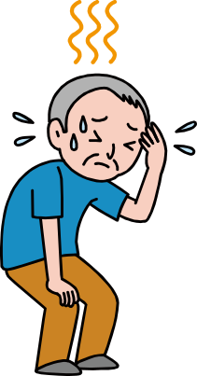
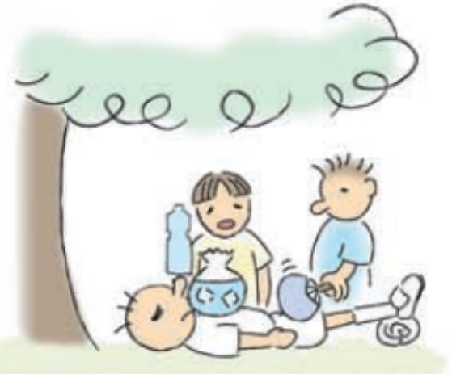
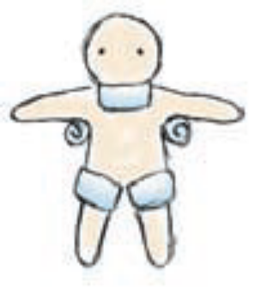

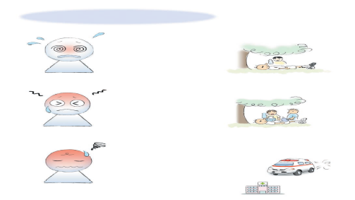

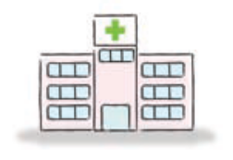
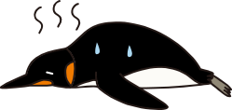
熱中症の症状と応急処置
熱中症の代表的な症状
・熱中症には特徴的な症状がなく、「暑い環境での体調不良」は全て熱中症の可能性があります。
・体調不良の症状があれば、すぐに作業を中断しましょう。
手足がしびれる、
冷たい
汗をかかない、体が熱い
めまい、
吐き気がする
意識の障害がある
体がだるい
ズキンズキンとする頭痛がある
まっすぐに歩けない
応急処置
・涼しい環境へ避難しましょう。
・服をゆるめて風通しをよくしましょう。
・水をかけたり、扇いだりして体を冷やしましょう。
・水分・塩分を補給しましょう。
脇の下、両側の首筋、足の付け根を冷やすと効果的です
病院へ
・意識がない場合、自力で水が飲めない場合、応急処置を行っても症状が改善しない場合は、すぐに医療機関で診察を受けるようにしてください。

Slide 7
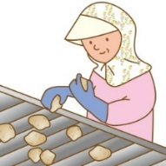
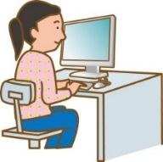
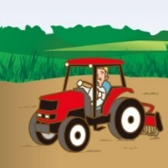
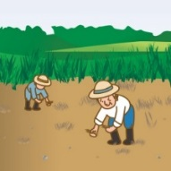
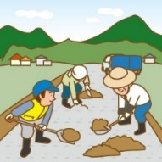
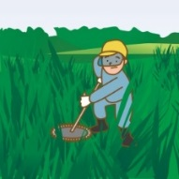
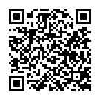
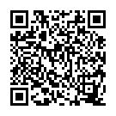
暑さ指数に応じた作業の目安
暑さ指数（WBGT）に応じた農作業を行いましょう。
お住まいの地域の暑さ指数（WBGT）に照らして、当日に予定している作業の強度が高い場合は、より軽い作業への変更を検討してください。変更が難しい場合は、作業する時間を朝夕の時間帯にずらしたり、休憩や給水の回数を増やすなどの対策を行ってください。
注）暑さ指数（WBGT）とは、暑さの厳しさを示す指標です。暑さ指数が高ければ高いほど、熱中症になりやすくなります。
身体作業強度／WBGT基準値 ^{（ ）内は暑さに慣れていない人} | 作業の例
安静／３３（３２） | ・安静
軽作業／３０（２９） | ・楽な座位、立位、軽い手作業（書く、簿記など） ・手及び腕の作業（点検、組み立てや軽い材料の区分け） ・腕と足の作業（普通の状態での乗り物の運転、足のスイッチやペダルの操作）
中程度の作業／２８（２６） | ・トラクターや重機の操作、草むしり、果物や野菜を摘む ・軽量な荷車や手押し車を押したり引いたりする
激しい作業／２６（２３） | ・シャベルを使う、草刈り、掘る、のこぎりをひく ・重い荷物の荷車や手押し車を押したり引いたりする
極めて激しい作業／２５（２０） | ・激しくシャベルを使ったり掘ったりする、斧をふるう
日本工業規格Ｚ８５０４（熱環境の人間工学―ＷＢＧＴ（湿球黒球温度）指数に基づく作業者の熱ストレスの評価―暑熱環境） 附属書Ａ「ＷＢＧＴ熱ストレス指数の基準値表」を基に作成
お住まいの地域の暑さ指数はこちらから
確認できます！
お住まいの地域の暑さ指数を毎朝メールでお届けすることもできます！
環境省「熱中症予防情報サイト」
環境省「熱中症予防情報サイト」
http://www.wbgt.env.go.jp/wbgt_data.php
http://www.wbgt.env.go.jp/mail_service.php

Slide 8
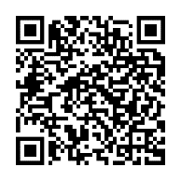
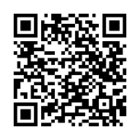
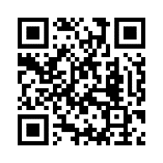
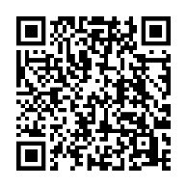
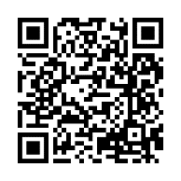
（参考）熱中症関係情報
・熱中症対策を含む農作業安全対策全般について
農林水産省ホームページ 「農作業安全対策」
https://www.maff.go.jp/j/seisan/sien/sizai/s_kikaika/anzen/index.html#necchuushou
・熱中症予防アイテムについて
農林水産省ホームページ 「作業安全対策に関するカタログ」
https://www.maff.go.jp/j/kanbo/sagyou_anzen/catalog.html
・熱中症全般について
環境省ホームページ 「熱中症予防情報サイト」
https://www.wbgt.env.go.jp/
・地域の高齢者等に対する熱中症対策の事例や職場における
熱中症予防対策等について
厚生労働省ホームページ 「熱中症関連情報」
https://www.mhlw.go.jp/stf/seisakunitsuite/bunya/kenkou_iryou/kenkou/nettyuu/
・熱中症警戒アラートや気温に関する予測情報などについて
気象庁ホームページ 「熱中症から身を守るために」
https://www.jma.go.jp/jma/kishou/know/kurashi/netsu.html

